Slide 1
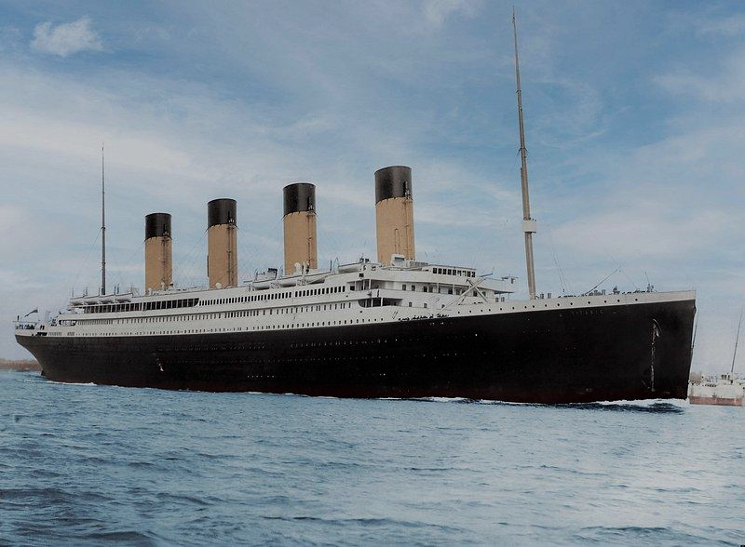
TITANIC
Projecto Python

Slide 2




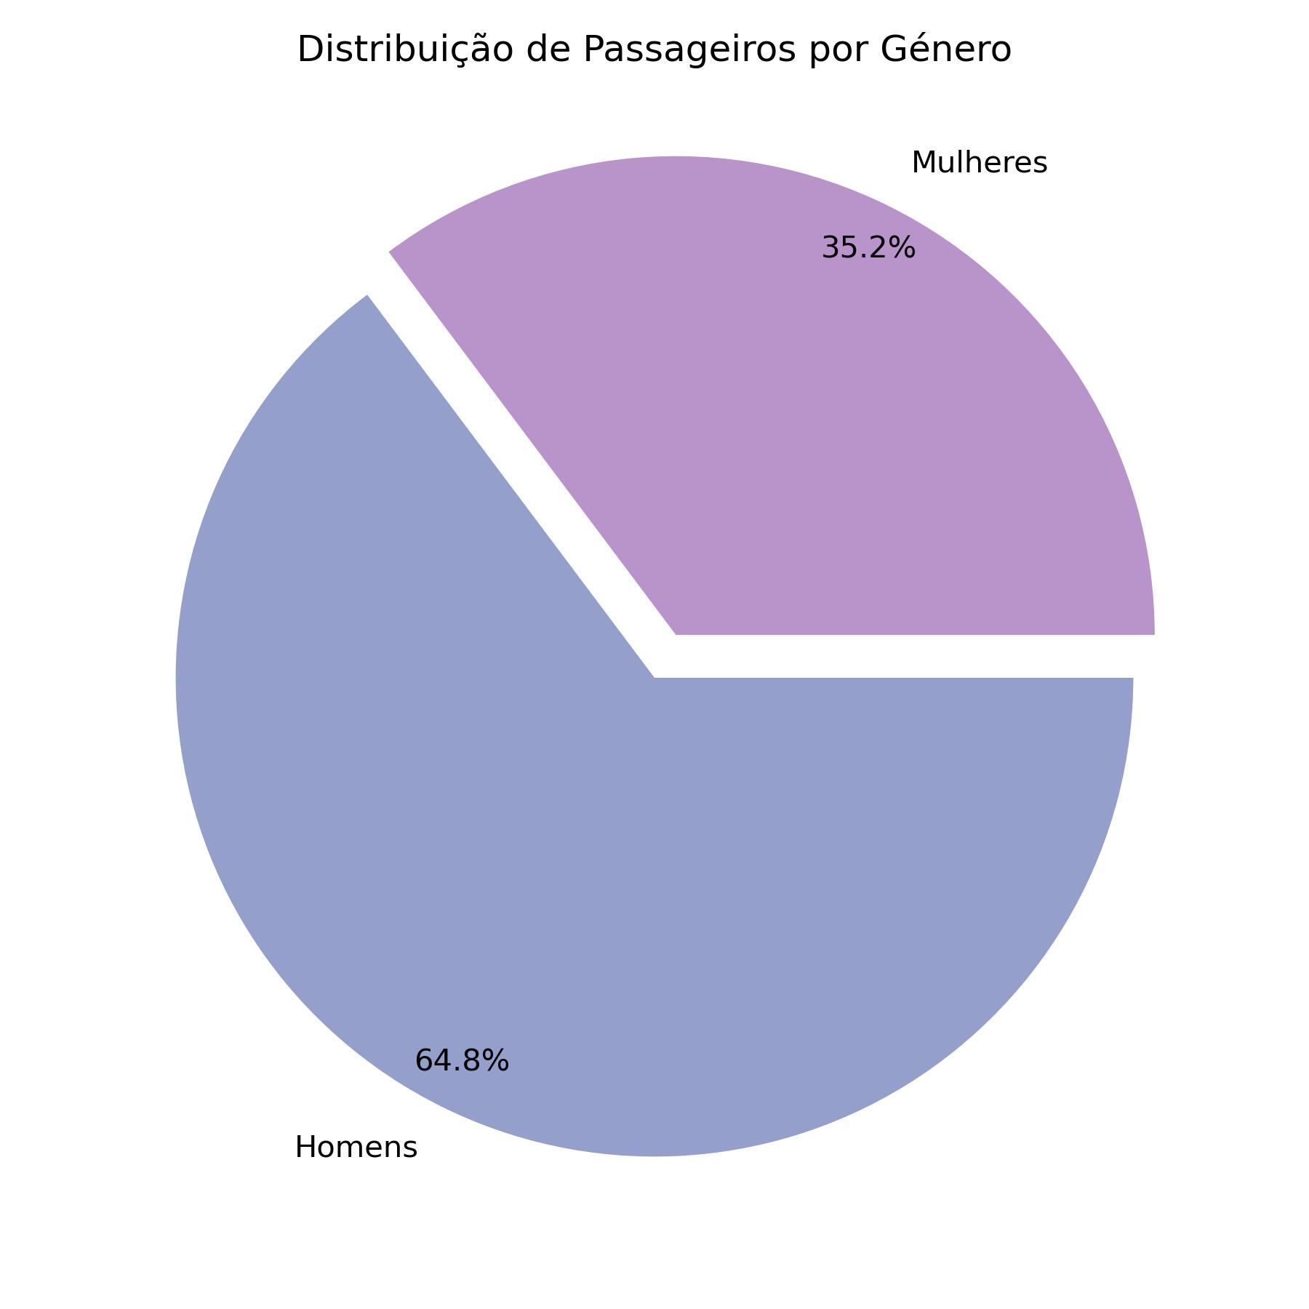
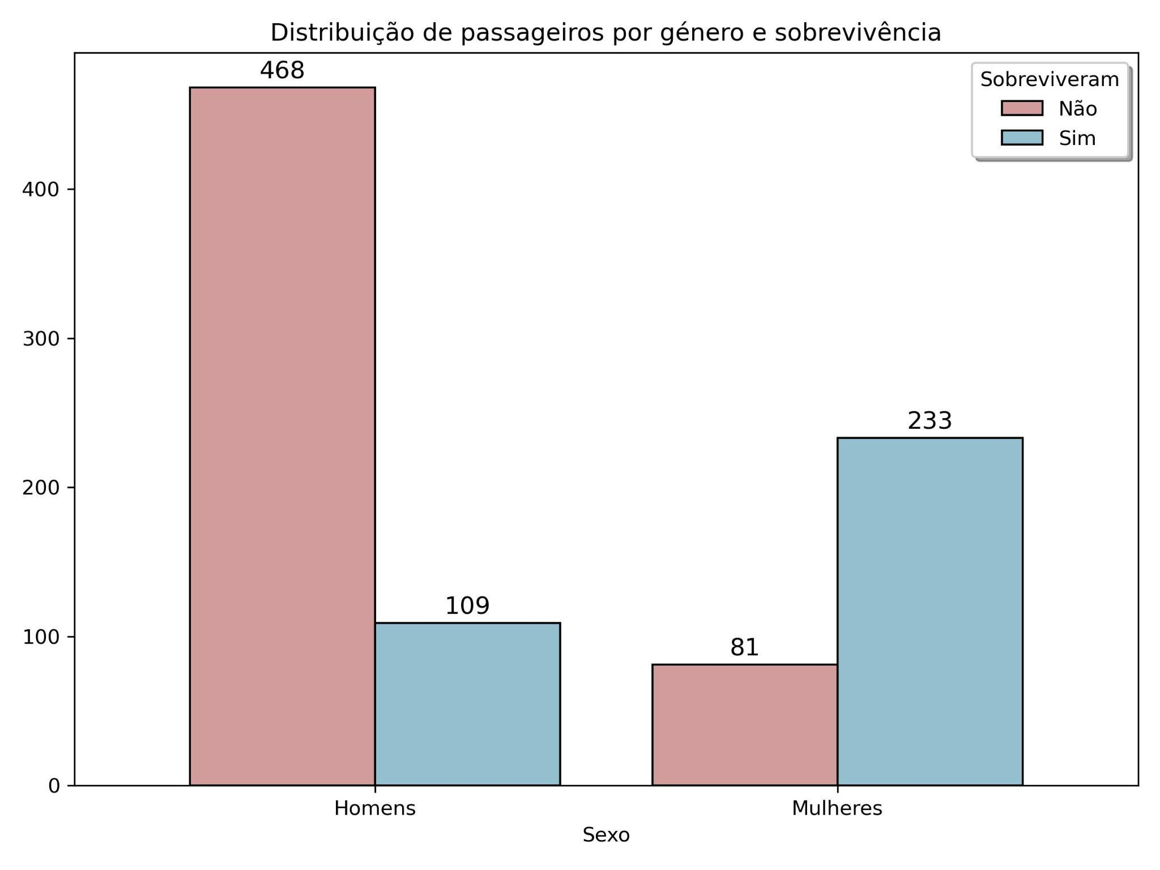
891 | 577 314 | 342
Total de passageiros | Distribuição por género | Total de sobreviventes
Notes:
Dino

Slide 3
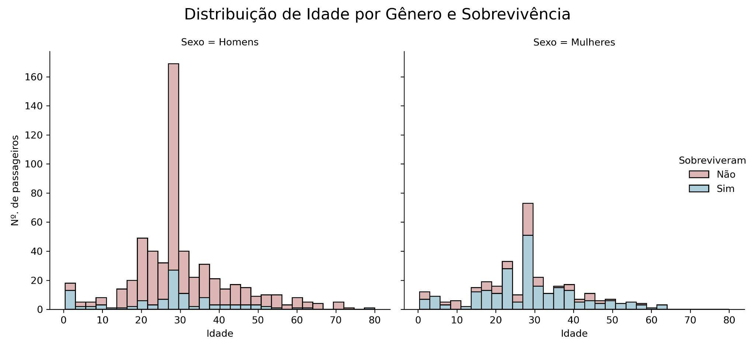
Notes:
Denise

Slide 4
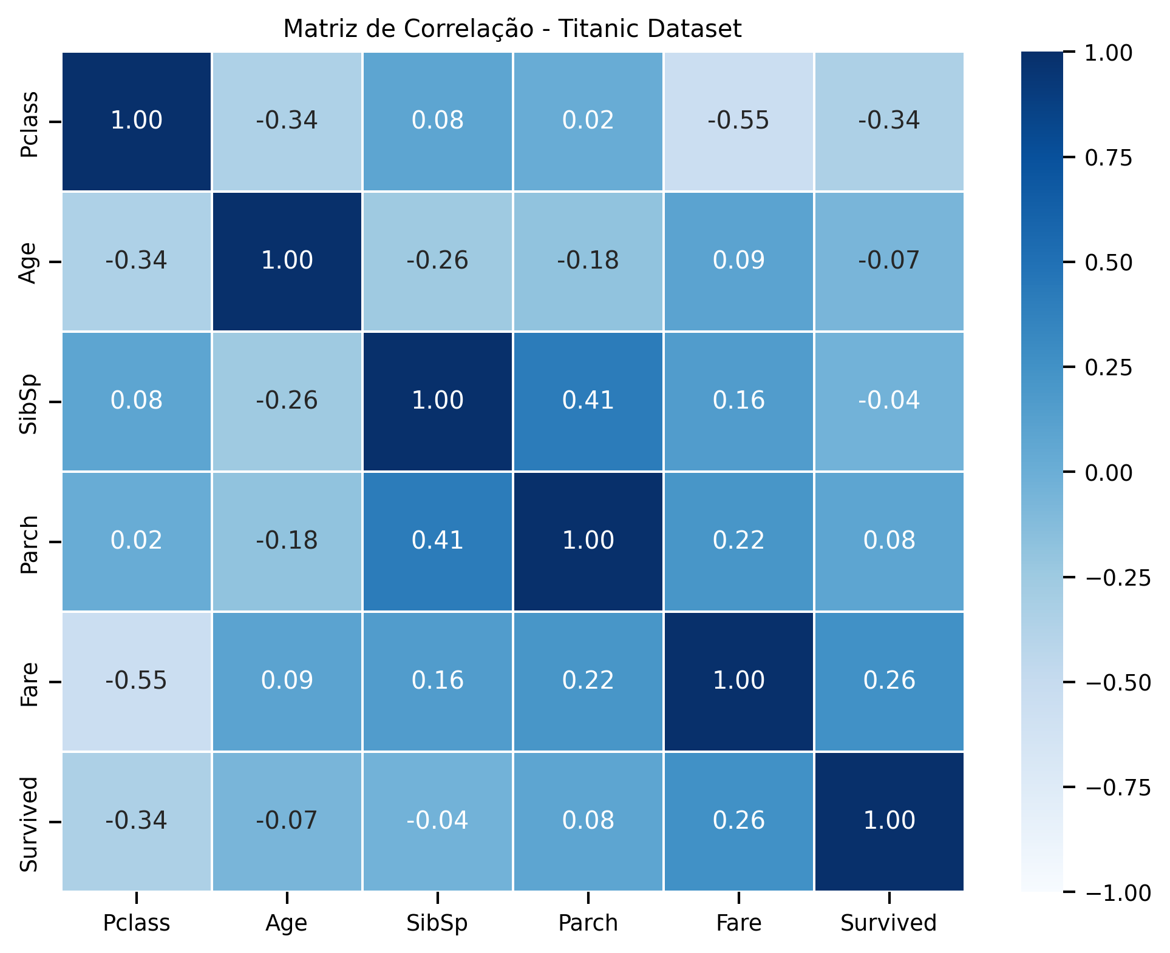

Pclass vs Survived - Passageiros de classes mais altas tinham maior chance de sobreviver.
Age vs Survived - Idade não tem relação forte com a sobrevivência.
SibSp vs Survived - Número de irmãos/cônjuges a bordo não afeta muito a chance de sobreviver.
Parch vs Survived - Leve tendência de que quem viajava com pais/filhos sobreviveu.
Fare vs Survived - Quem pagou mais pela passagem teve maior chance de sobrevivência.
Pclass vs Fare - Relação relevante entre classe e a tarifa - tarifas mais altas estão associadas a classes superiores.
SibSp vs Parch - Pessoas que tinham irmãos/cônjuges a bordo também tinham pais/filhos, indicando famílias viajando juntas.
Notes:
Naty
# Existe alguns correlações positivas mas não próximas de 1:
#correlação entre Parch e SibSp :0,41 - Boa correlação positiva , indicando que quem viajava com irmãos e conjugues, naturalmente também estivesse
#acompanhado pelos pais e filhos . Portanto seriam famílias completas que viajariam juntas , daí o valor ser positivo e ter uma boa correlação
#Correlação entre Survived e Fare (0.26) : Positiva mas fraca no sentido de enquadrarmos as pessoas que tinham pago tarifas mais altas , por conseguinte tinham
#mais altas probabilidades de sobreviverem pois estavam em classes superiores
#Correlação entre Fare e Pclass (-0.55) : Passageiros de 1º classe pagaram tarifas mais altas. Tarifas mais altas estão associadas a classes superiores
#Correlação Survided e Pclass (-0.34): Quanto maior fosse a 3a classe em termos de números menos probabilidades haveria de sobrevivência
# o que confirma uma desigualdade em termos de status social no acesso aos botes salva vidas , beneficiando as classes superiores .
#Correlação Age e Survived (-0.07) : Negativa e Fraca mas pode indicar que os mais jovens tinham mais probabilidades de sobreviverem

Slide 5





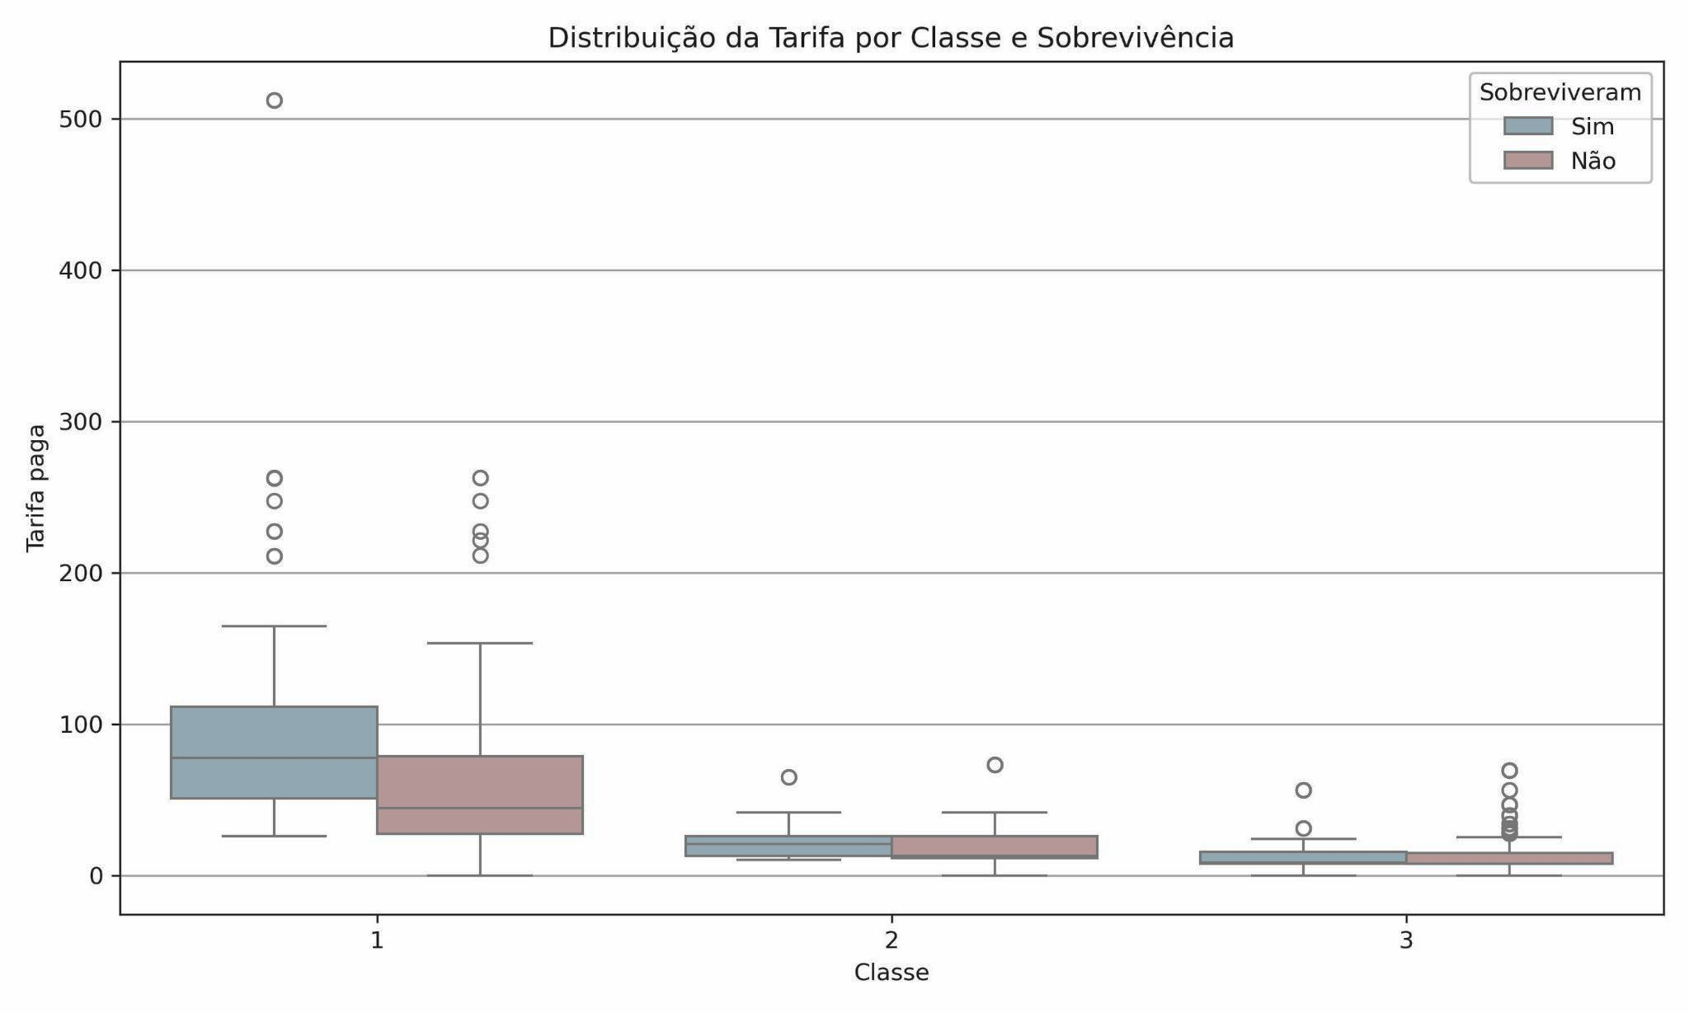
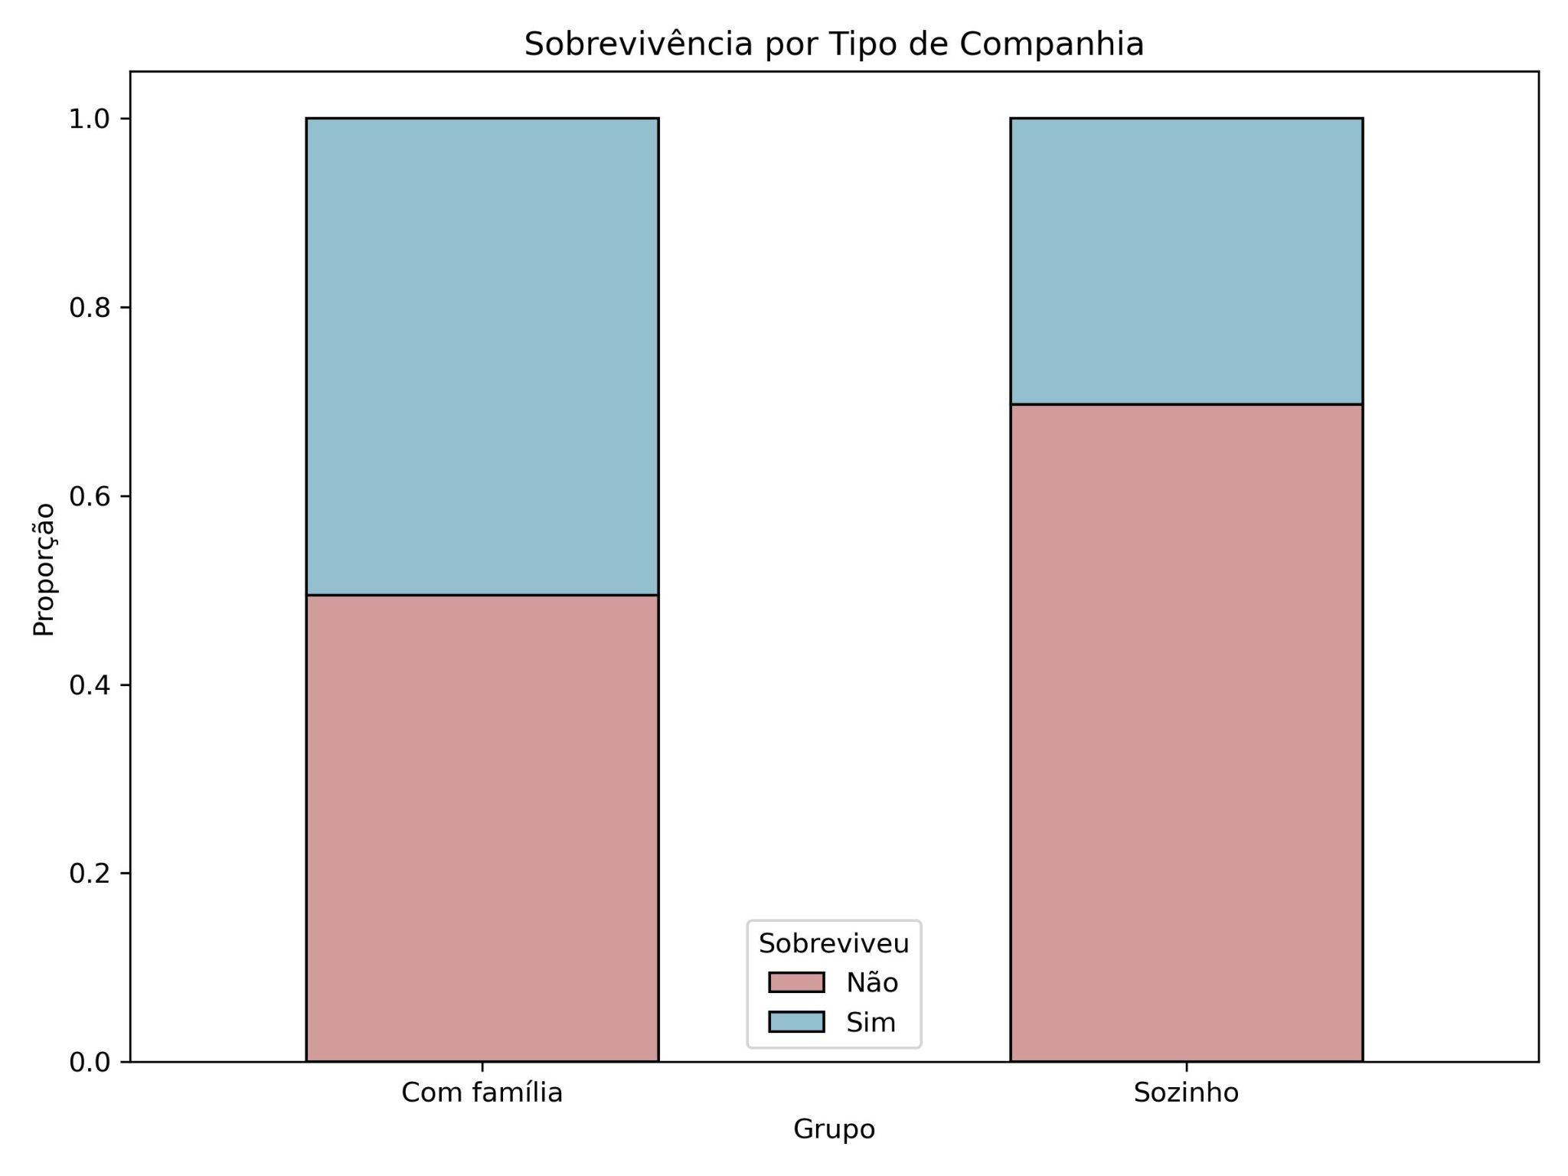
1ª Classe
Tarifa média mais alta
Sobreviventes tendem a ter pago mais
Maior dispersão nos valores pagos
2ª Classe
Tarifa média bem menor do que na 1ª classe
Diferença das tarifas e de sobreviventes é menos evidente.
3ª Classe
Tarifas mais baixas
Distribuição das tarifas mais concentrada
Pouca variação entre os sobreviventes
Poucos outliers
Com família
Taxa de sobrevivência mais equilibrada, em torno de 50%
Quem estava com familiares a bordo tinha maior chance de sobreviver
Sozinho
Aproximadamente 70% das pessoas que estavam sozinhas não sobreviveram
Quem estava sozinho tinha menos chance de sobreviver
Notes:
Naty
Com família = SibSp + Parch

Slide 6
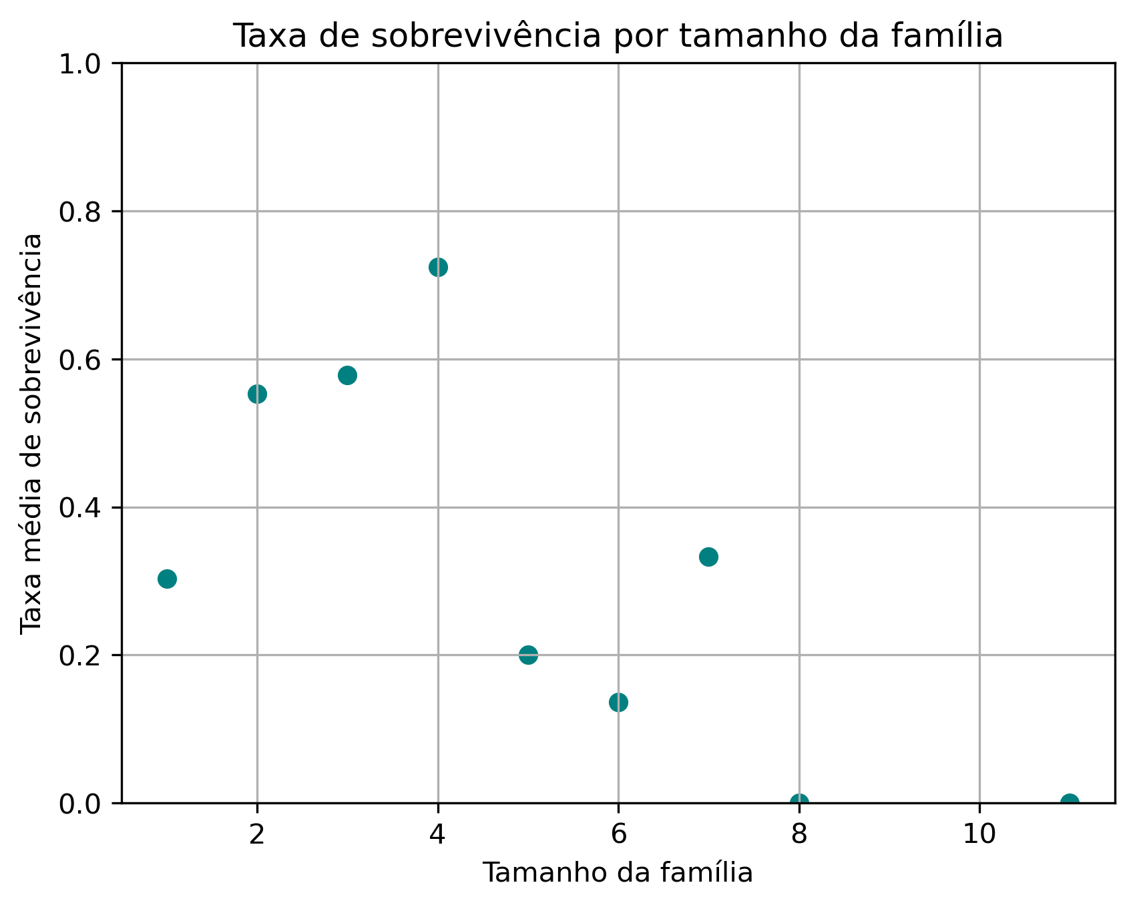
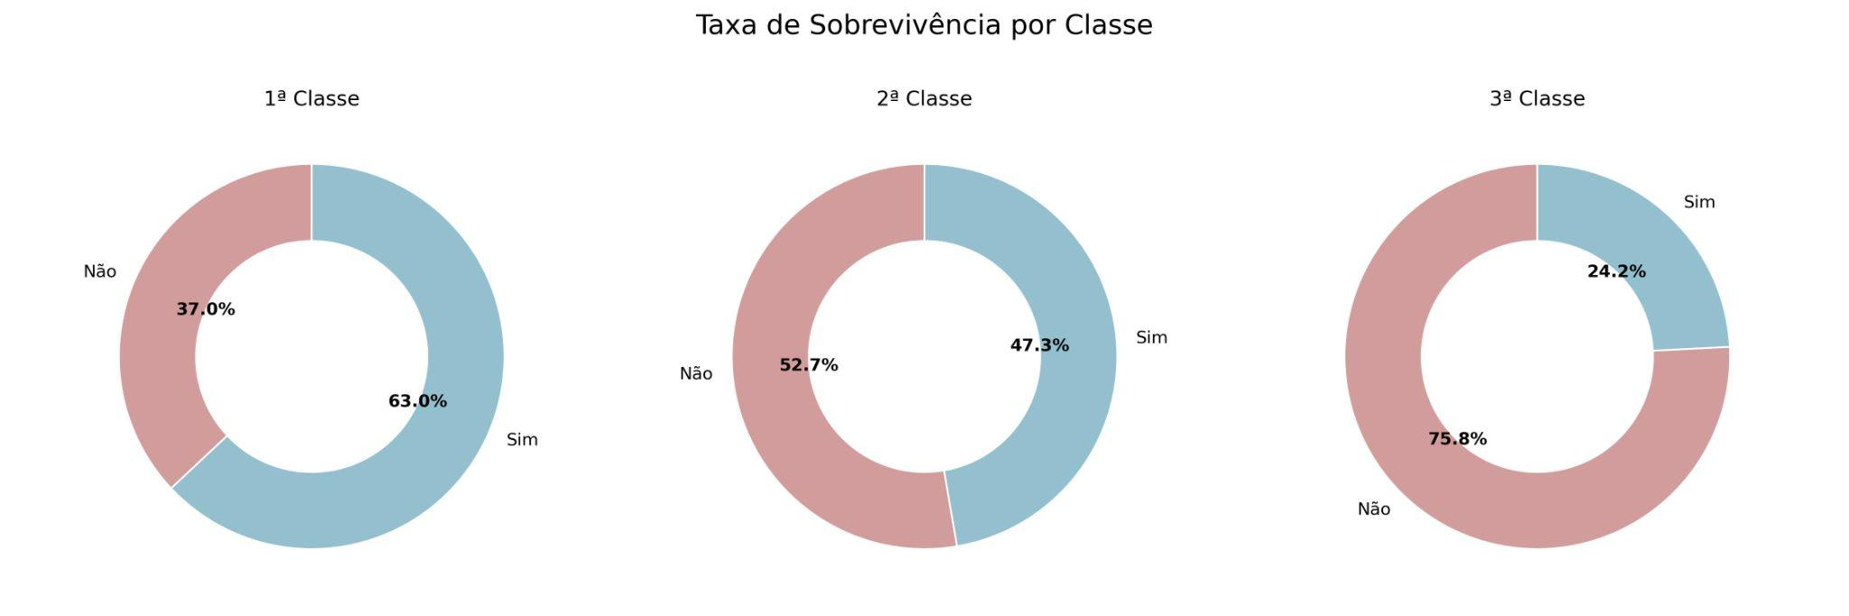

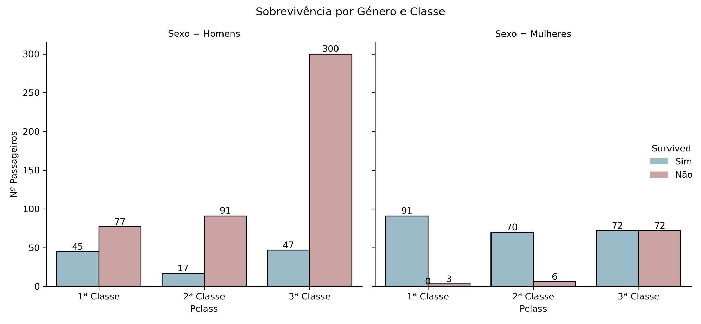
Taxa de sobrevivência por tamanho da família
Tamanho da família
Sobrevivência por género e classe
Homens
Mulheres
Sobreviveram
Notes:
Denise

Slide 7

1
Southampton - Inglaterra
2
Cherbourg - França
3
Queenstown - Irlanda
3
1
2
Notes:
Dino

Slide 8
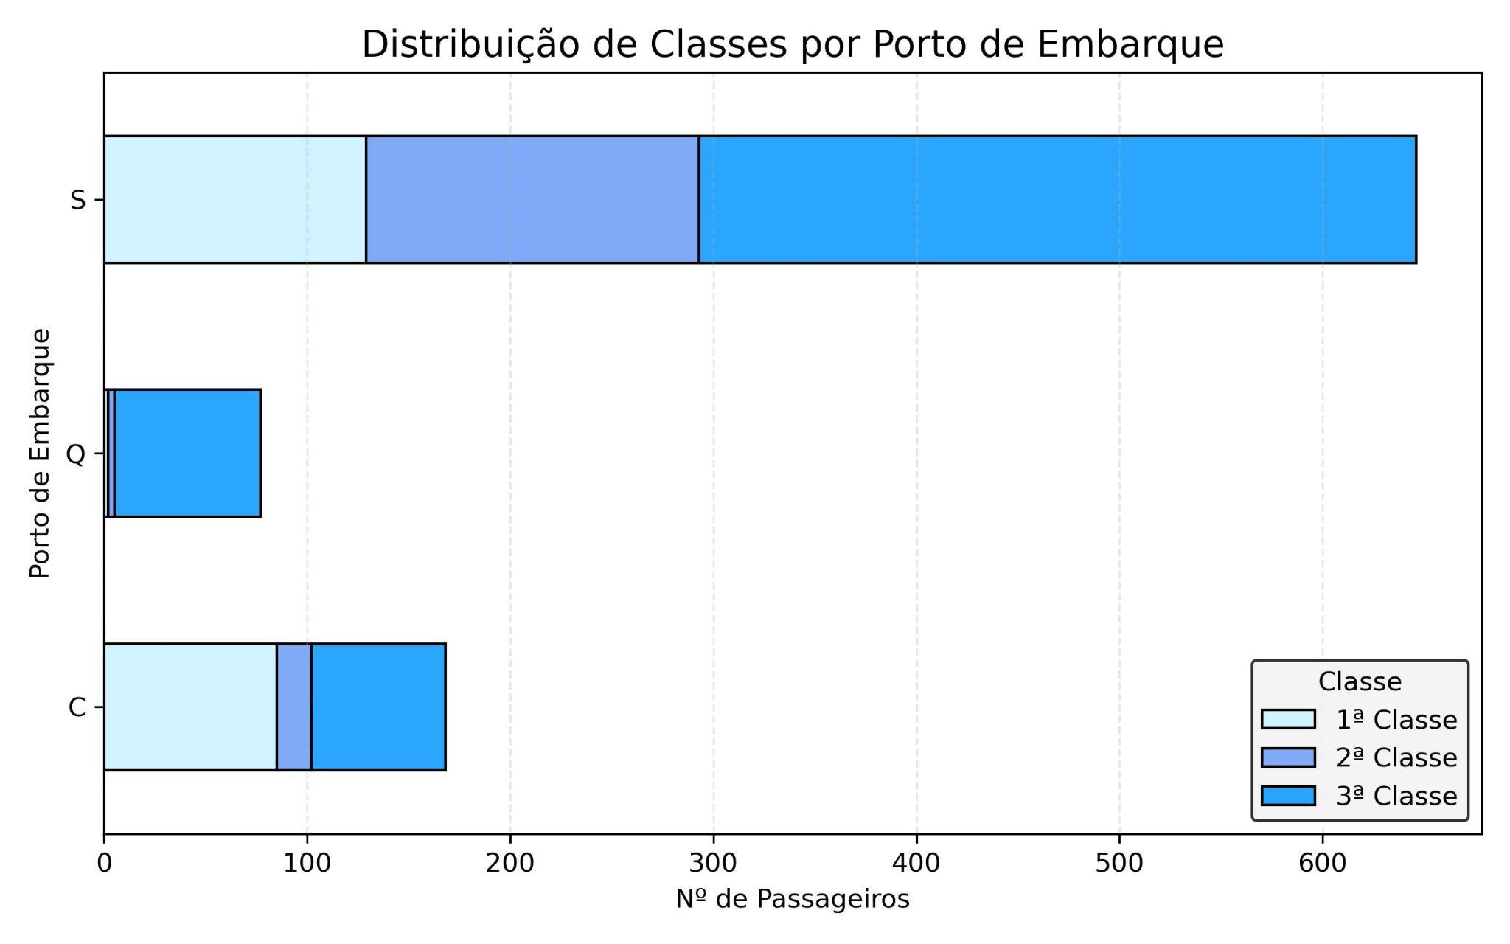
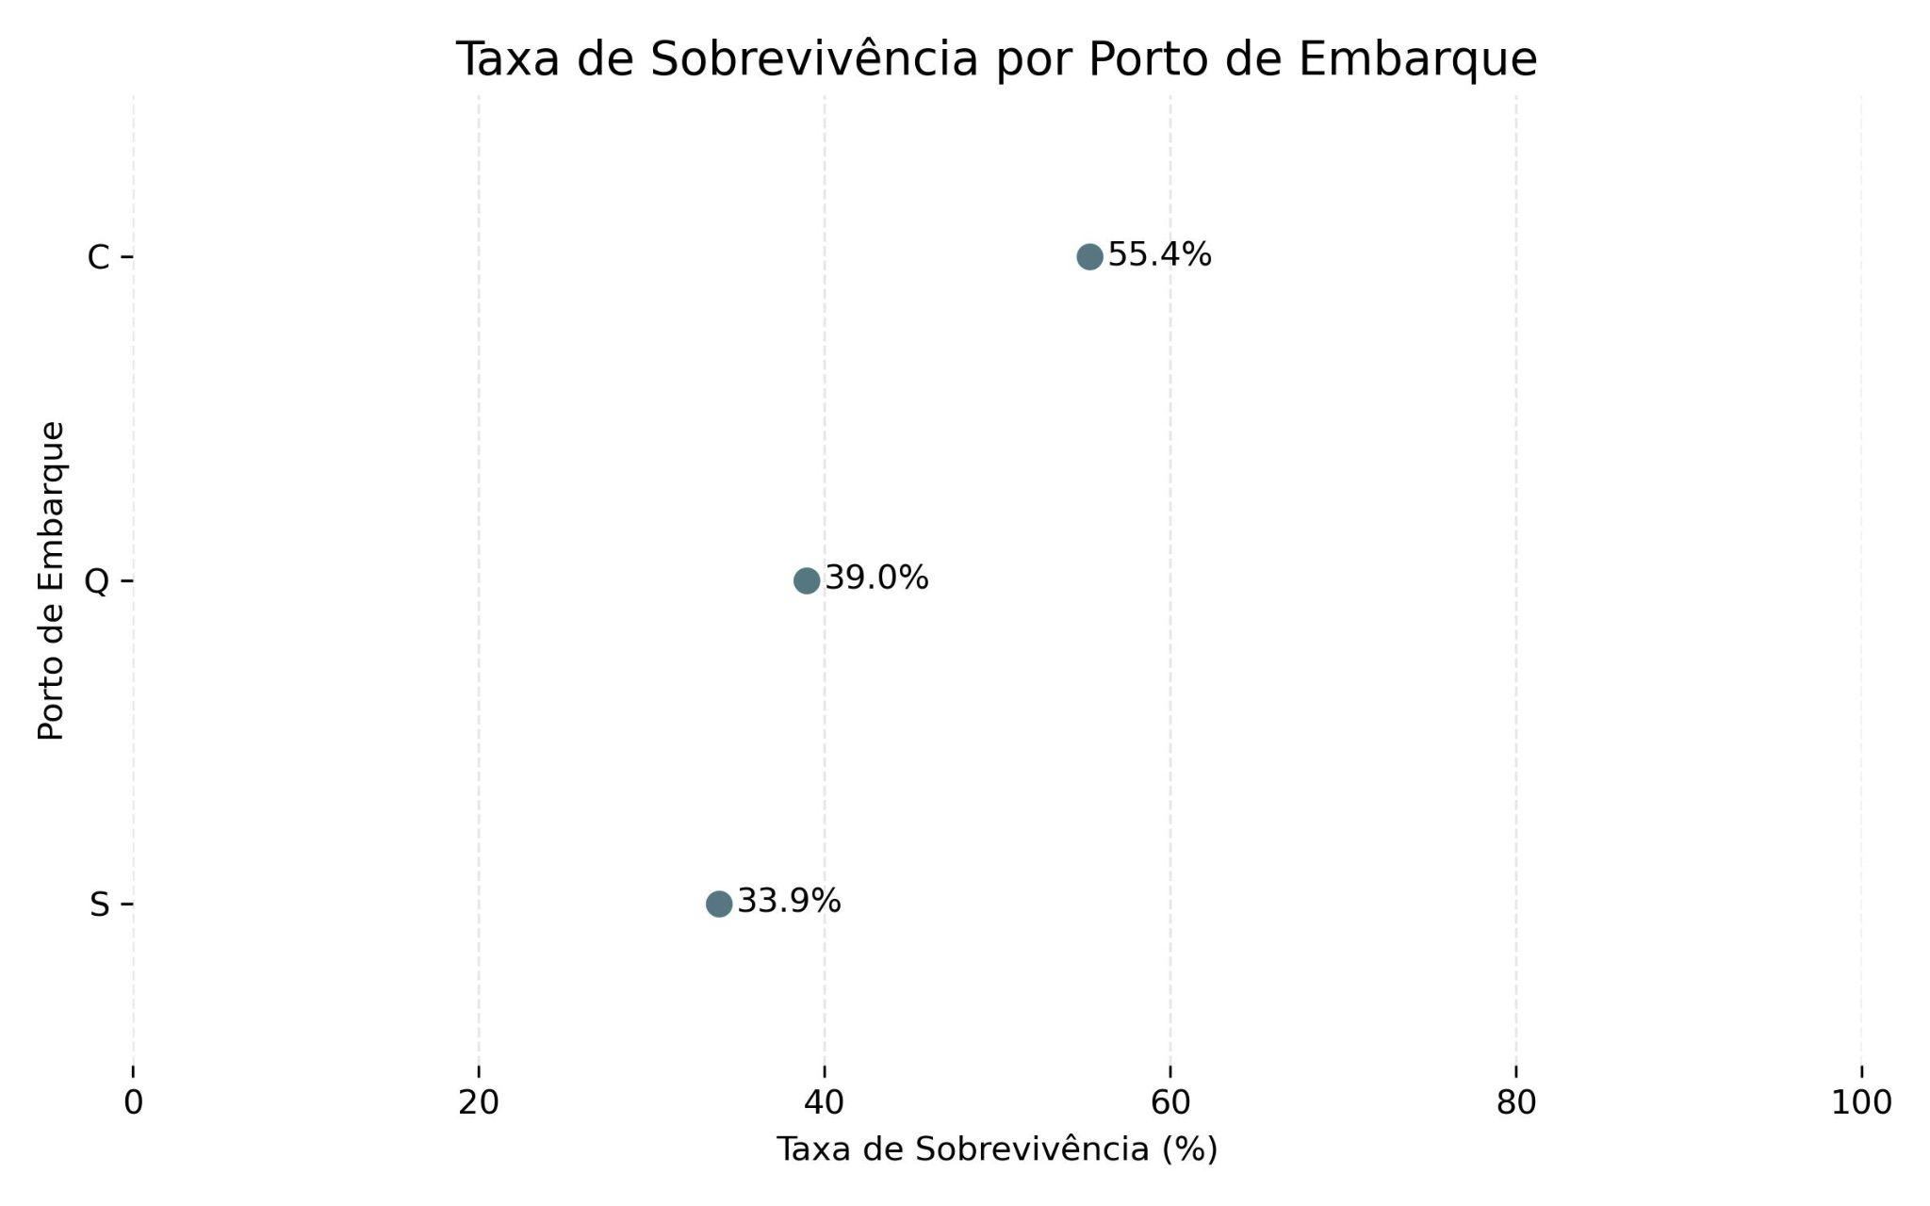

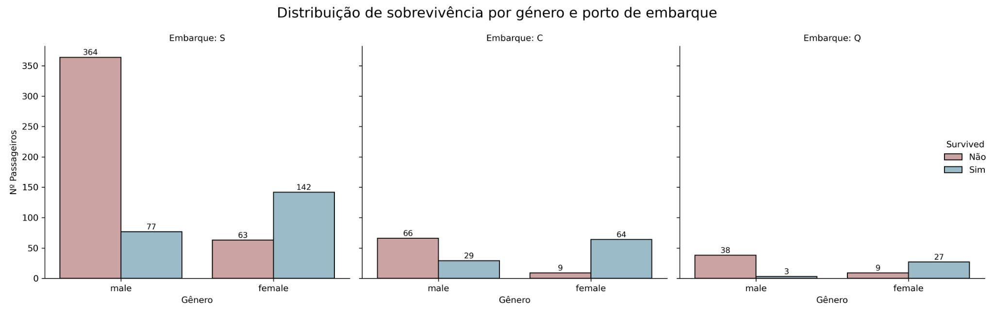
Notes:
Dino

Slide 9
Principais insights
Género
Mulheres tiveram maior taxa de sobrevivência que homens.
"Mulheres e crianças primeiro" parece ter sido aplicado.
Idade
Crianças e jovens adultos foram os que mais sobreviveram.
Jovens adultos homens foram os que menos sobreviveram.
Classe
Passageiros da 1ª classe tiveram maior taxa de sobrevivência.
3ª classe foi a mais prejudicada (acesso mais difícil aos botes?).
Tarifa
Passageiros que pagaram tarifas mais altas sobreviveram mais.
Uma clara correlação entre tarifa alta e chances de sobrevivência.
Família vs Indivíduo
Passageiros com família a bordo tiveram mais chance de sobreviver.
Famílias com até 4 pessoas tiveram uma taxa de sobrevivência mais elevada
Local de embarque
O porto de Cherbourg teve uma taxa de sobrevivência mais elevada.
O porto Southampton teve o maior número de pessoas a embarcar, maioritariamente da 3ª Classe.
Notes:
Denise

